Slide 1
CATechLounge
半年でこんなに成長できた！？
テックラウンジの半年を振り返ります
ML/DS 白川桃子

Slide 2
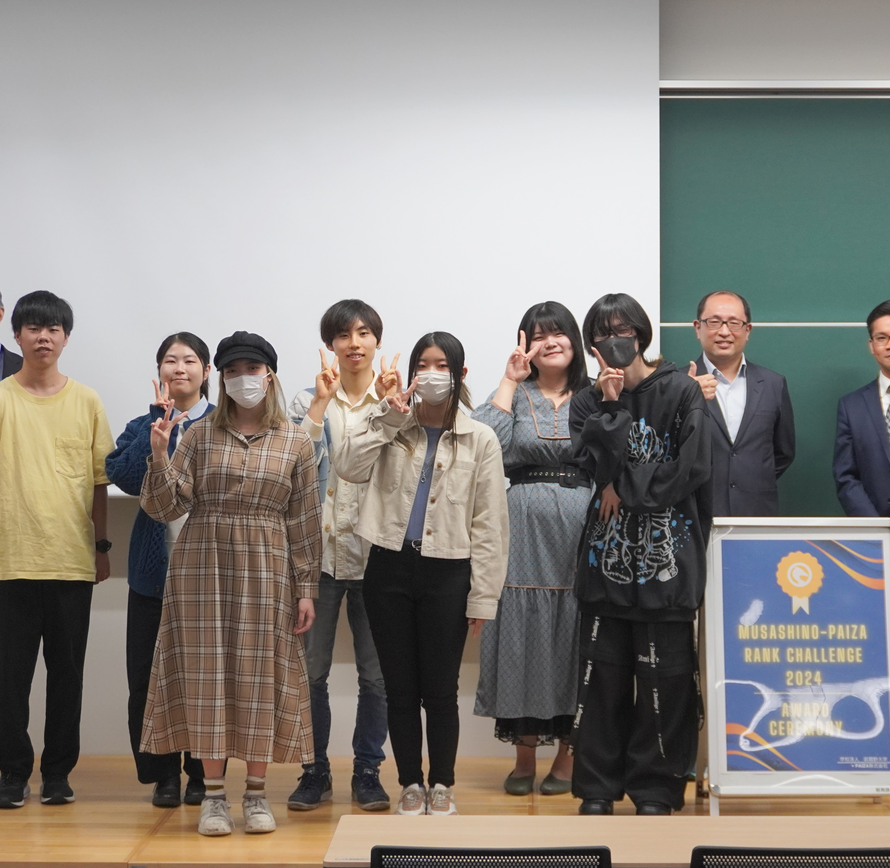

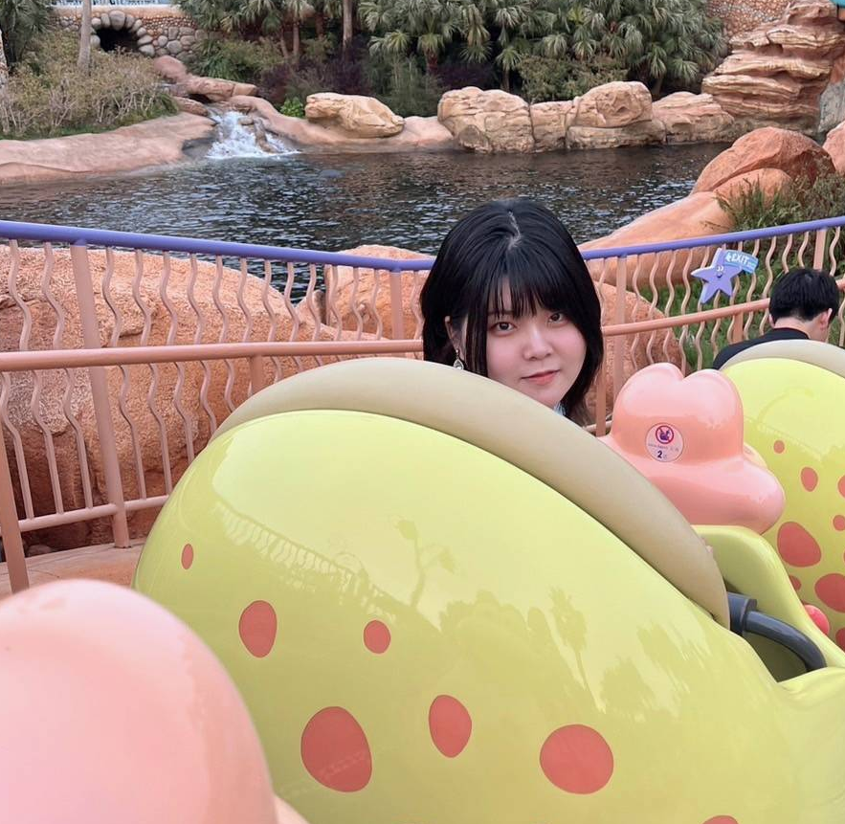
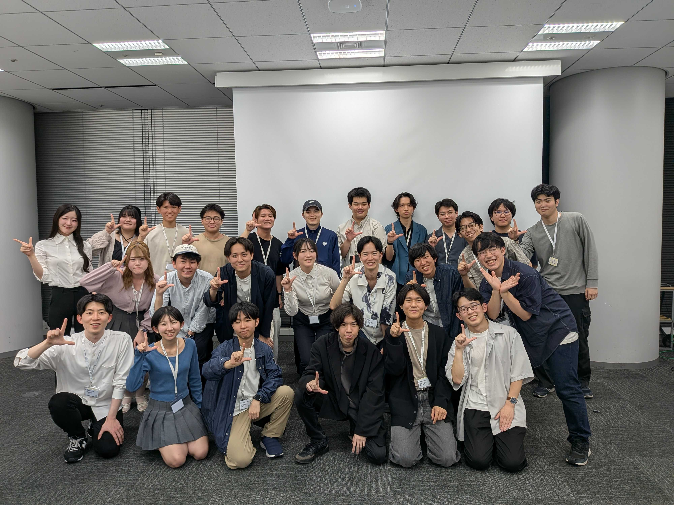
白川 桃子(しらかわ ももこ)
自己紹介
所属
武蔵野大学大学院
工学研究科数理工学専攻 M1
CA Tech Lounge ML/DS
研究テーマ
日常会話を分析し
最適な話題を提示する手法を研究中！
好きなもの
ゲーム, LIVE, スイーツ, お昼寝
Notes:
現象の仕組みや，分析手法うまくいくのかを数式で表現して理解，解決

Slide 3

初対面の人って何を話せばいいの？！

Slide 4





研究の目標
STEP１
STEP２
STEP３
あなたの日常会話を録音
興味のある話題を抽出
最適な話題を提案

Slide 5
テックラウンジの目標
＼＼ 研究内容のWebサービス化 ／／
STEP１
STEP２
STEP３
あなたの日常会話を録音
興味のある話題を抽出
最適な話題を提案

Slide 6














サービスの仕組み
音声
to
文字起こし
：音声データ
：文字データ
：ラベル/スコア
：マッチング結果
：プロフィール
pyaudio
GCS
Speech-to-Text
データ分析
to
マッチング
Zero-shot learning
マッチングシステム
SQLite
Django
ユーザー

Slide 7
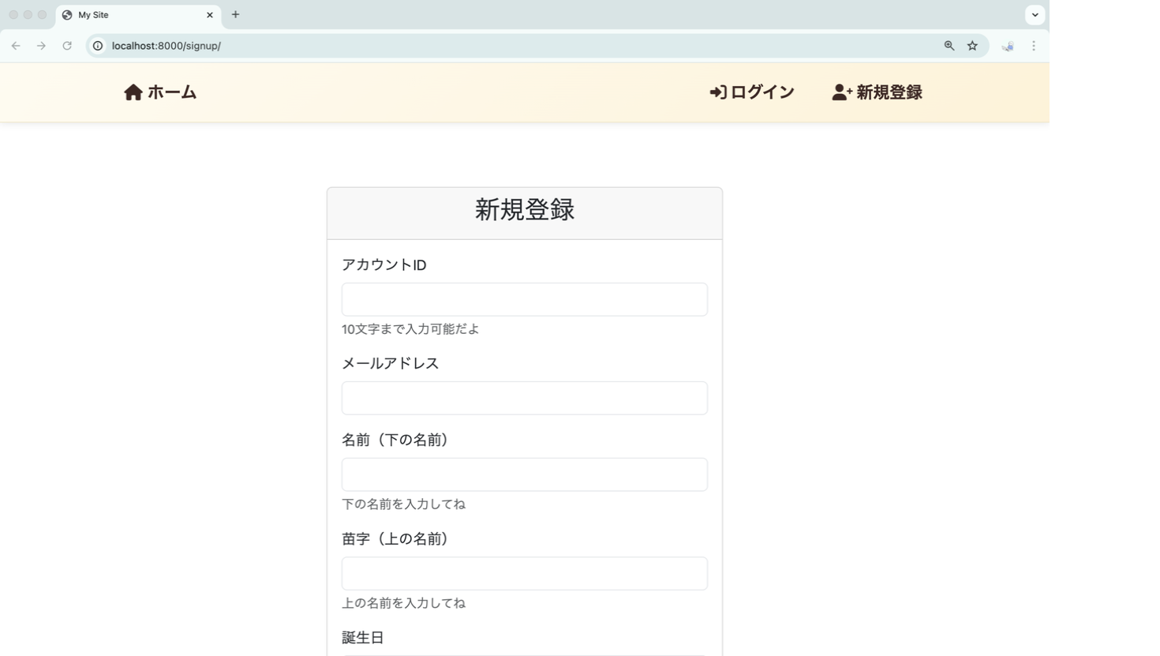
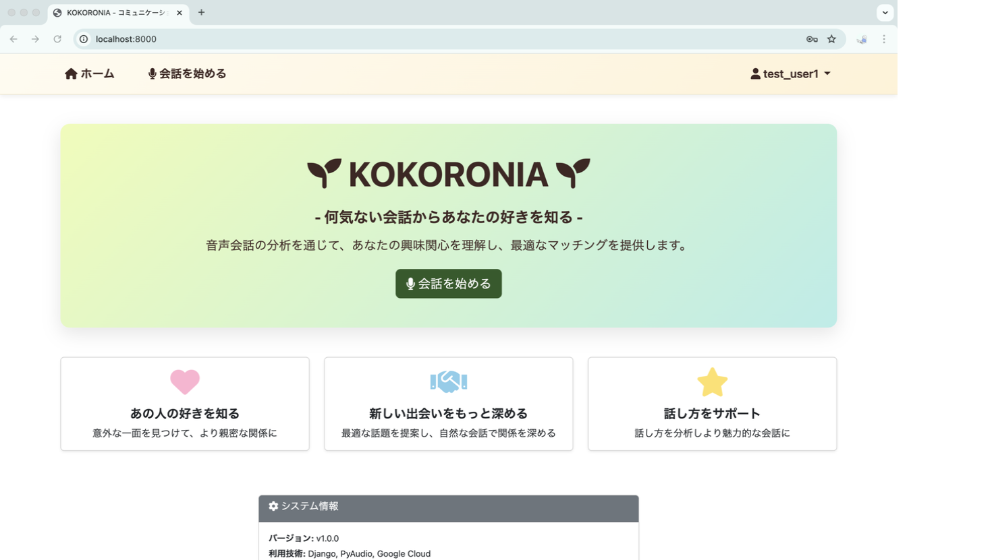
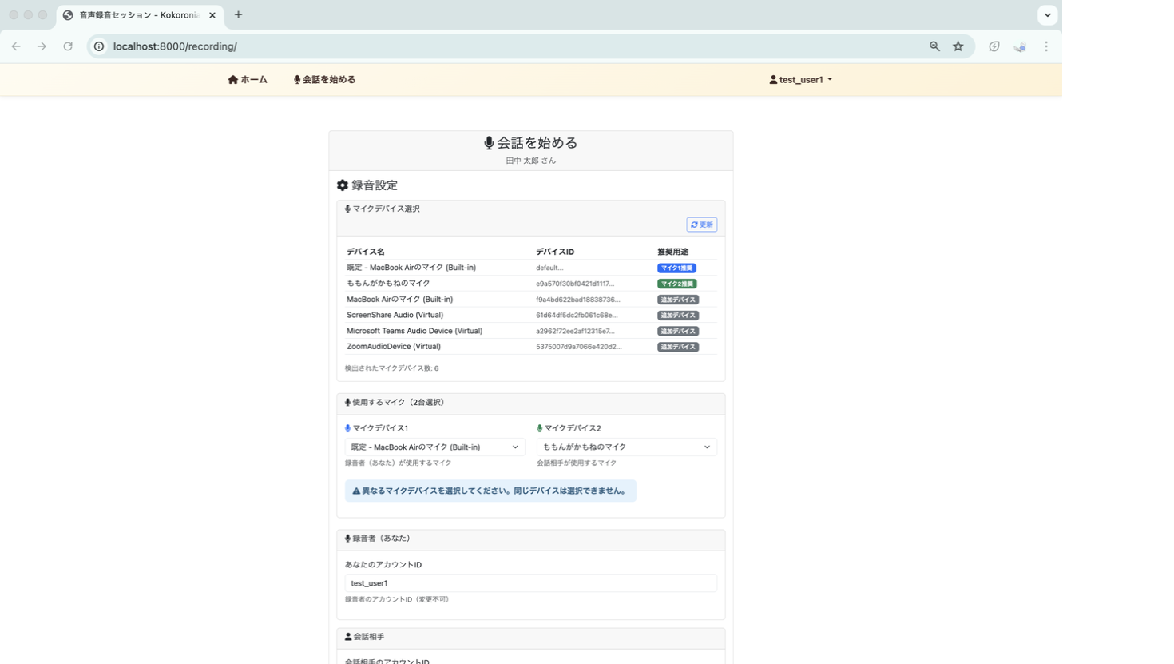
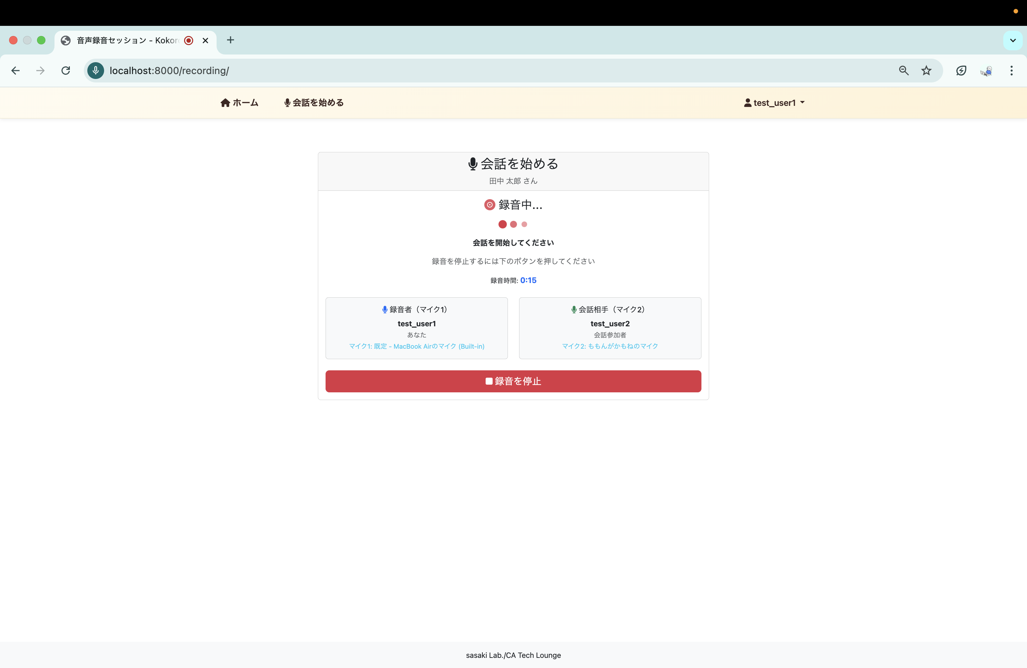
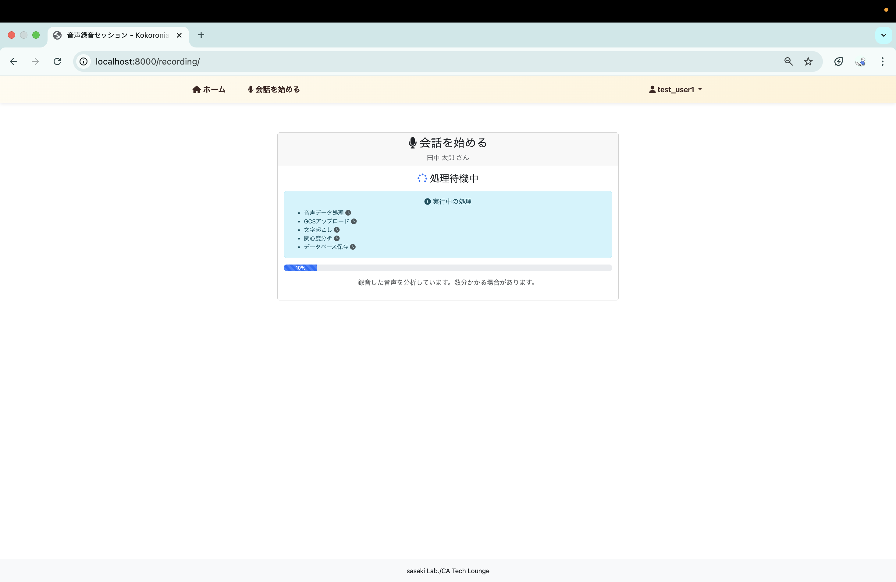
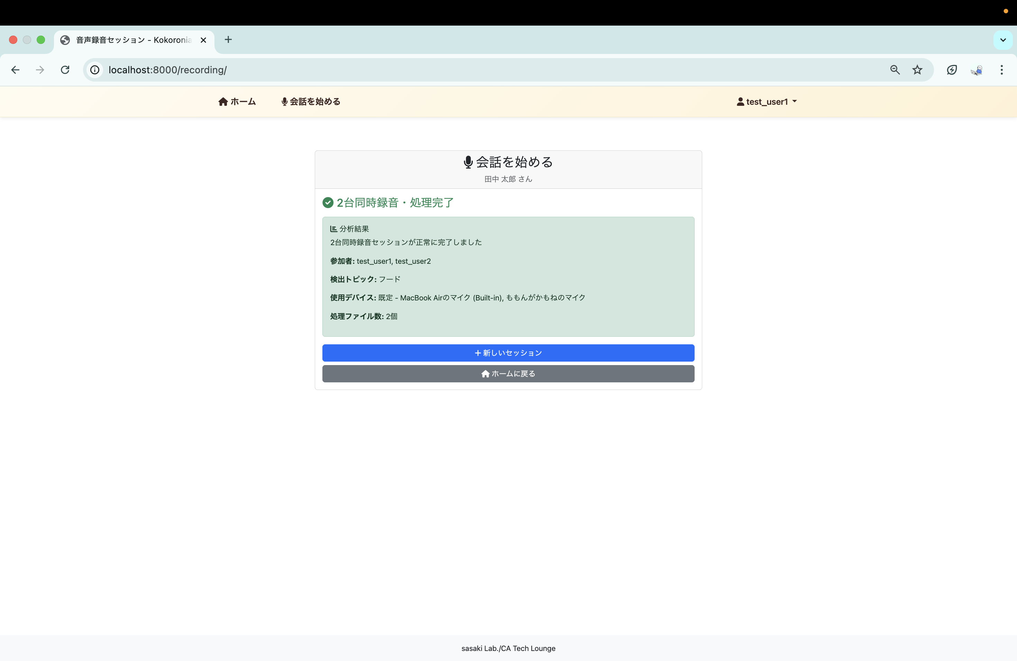
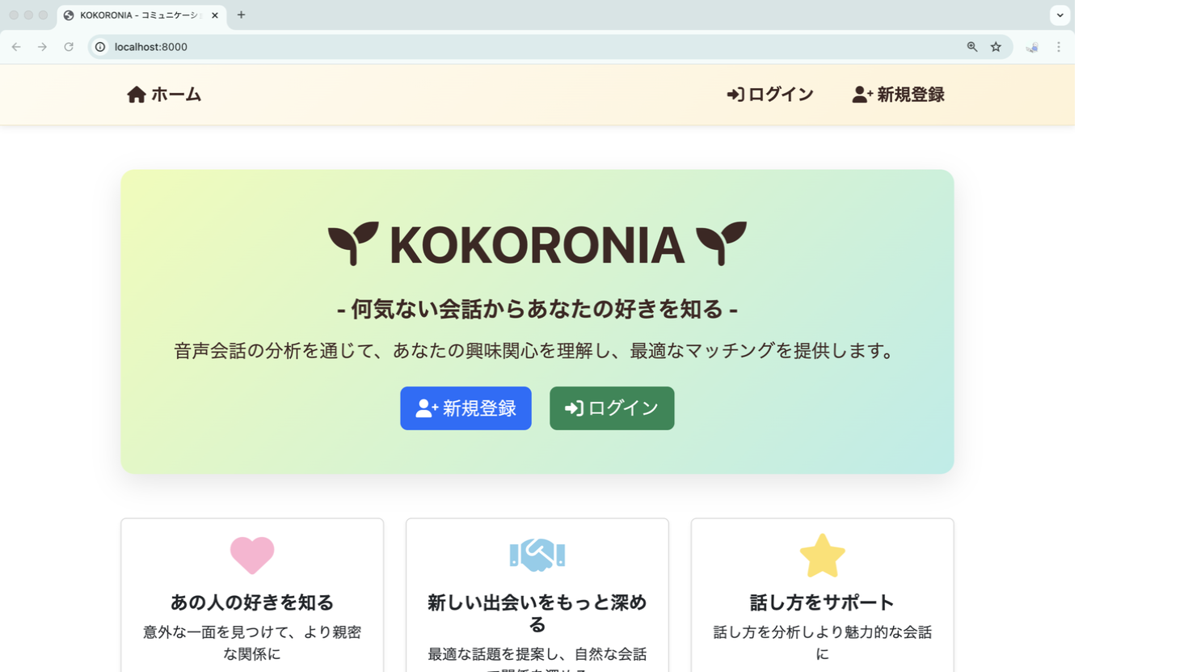
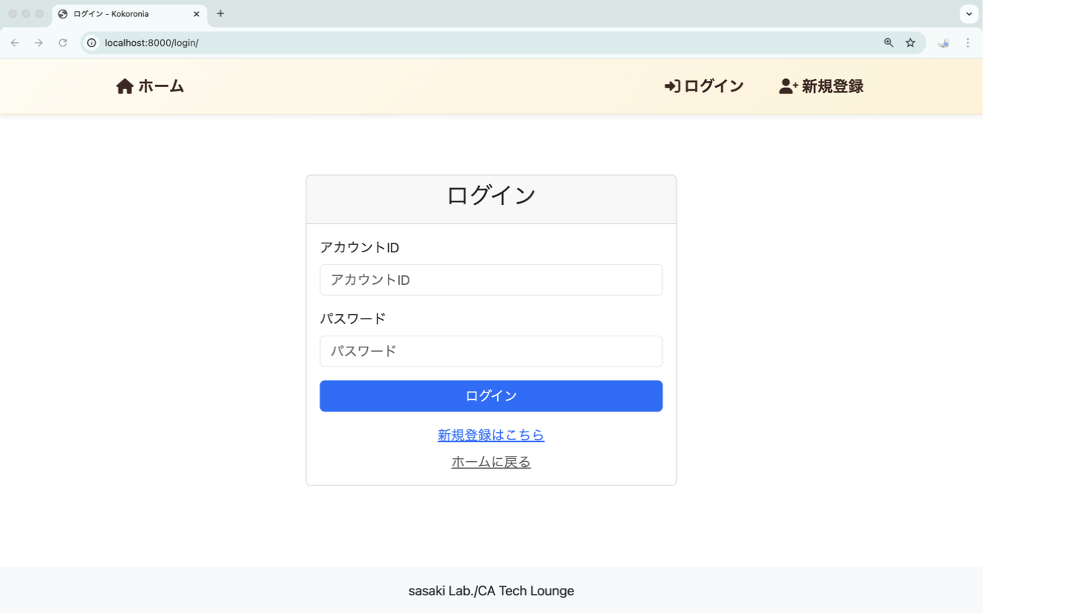
サイト構成 アカウント作成・ログイン
初回：アカウント作成
録音準備
録音開始
会話を分析
結果を表示
初回以外：ログイン

Slide 8
サイト構成 ホーム画面
初回：アカウント作成
録音準備
録音開始
会話を分析
結果を表示
初回以外：ログイン

Slide 9
サイト構成 録音準備・会話開始
初回：アカウント作成
録音準備
録音開始
会話を分析
結果を表示
初回以外：ログイン

Slide 10
サイト構成 データ分析・結果の表示
初回：アカウント作成
録音準備
録音開始
会話を分析
結果を表示
初回以外：ログイン

Slide 11
テックラウンジで身につけた能力
ああああああああああああああああああ
BEFORE
AFTER
改善前のイメージ
改善後のイメージ

Slide 12
まとめ
目的
あああああああああ
成果
あああああああああ
今後の展望
あああああああああ

Slide 13
appendix

Slide 14

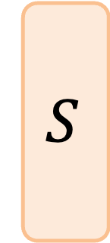
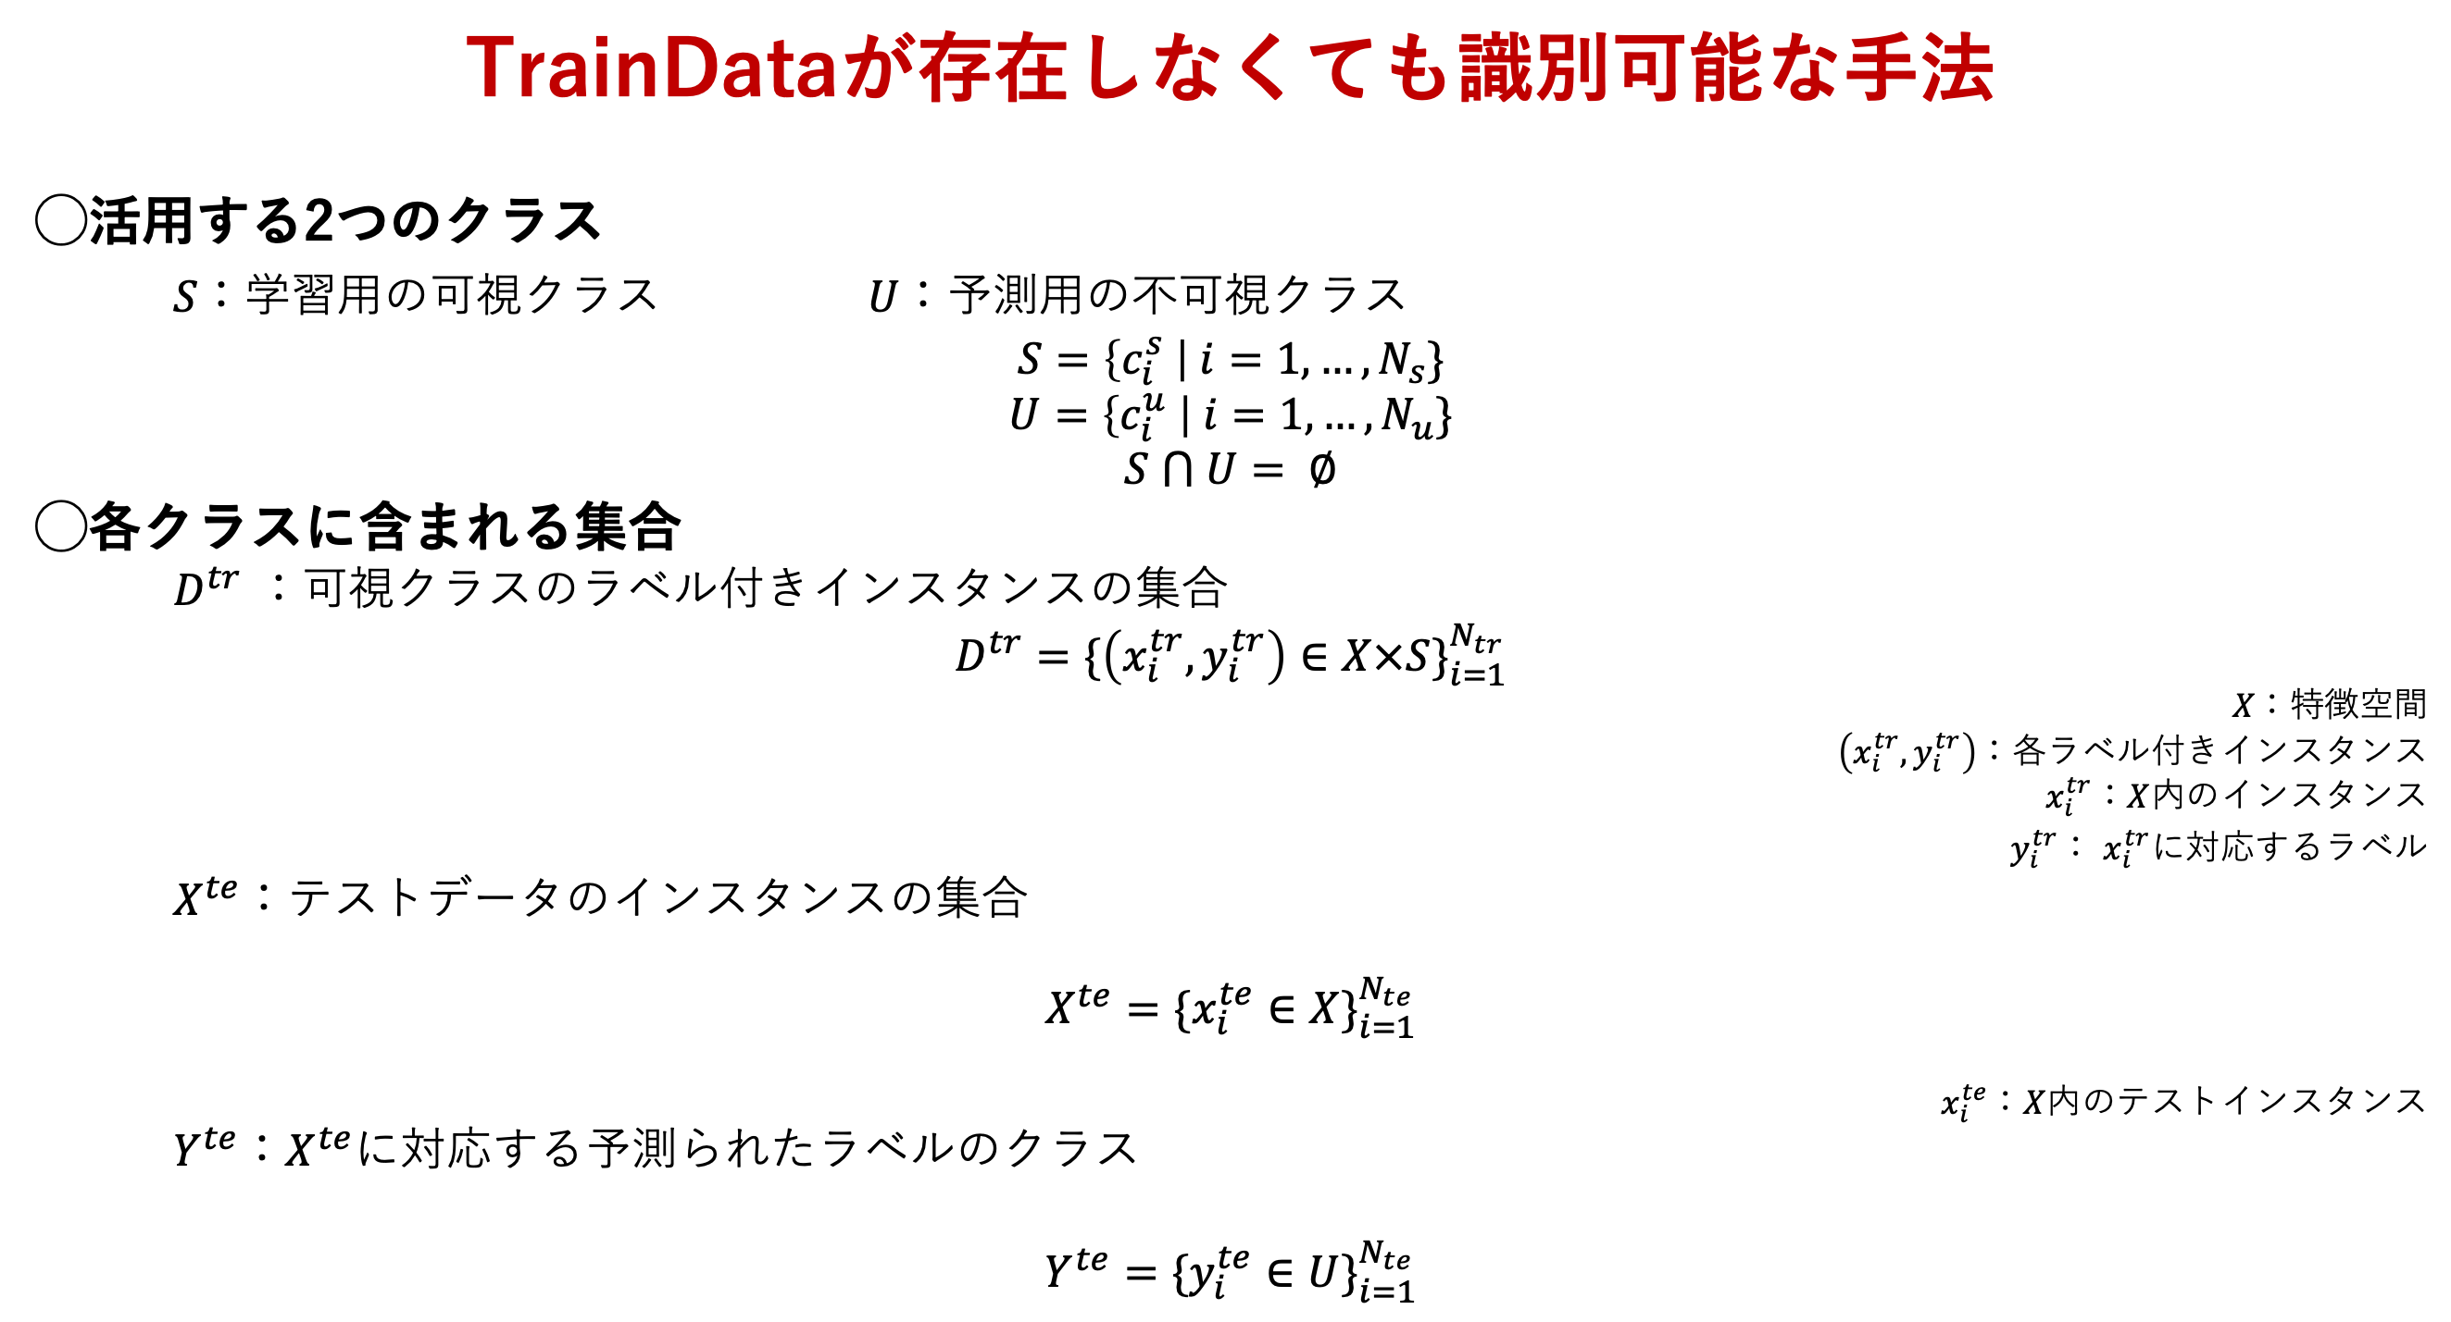
Zero-shot learning 定式化
TrainDataが存在しなくても識別可能な手法
◯活用する2つのクラス
$S$：学習用の可視クラス $U$：予測用の不可視クラス
$$S=\left\{c_{i}^{s} \right| i=1,…,N_{s}\}$$
$$U=\left\{c_{i}^{u} \right| i=1,…,N_{u}\}$$
$$S ⋂ U= ∅$$
◯各クラスに含まれる集合
$D^{tr}$ ：可視クラスのラベル付きインスタンスの集合
$$D^{tr}={\{\left(x_{i}^{tr}, y_{i}^{tr}\right)∈X×S\}}_{i=1}^{N_{tr}}$$
𝑋：特徴空間
$\left(x_{i}^{tr}, y_{i}^{tr}\right)$：各ラベル付きインスタンス
$x_{i}^{tr}$：$X$内のインスタンス
$y_{i}^{tr}$： $x_{i}^{tr}$に対応するラベル
$X^{te}$：テストデータのインスタンスの集合
$$X^{te}={\{x_{i}^{te}∈X\}}_{i=1}^{N_{te}}$$
$x_{i}^{te}$：$X$内のテストインスタンス
$Y^{te}$：$X^{te}$に対応する予測られたラベルのクラス
$$Y^{te}={\{y_{i}^{te}∈U\}}_{i=1}^{N_{te}}$$
$$S$$
$$U$$
Zero-shot learning

Slide 15
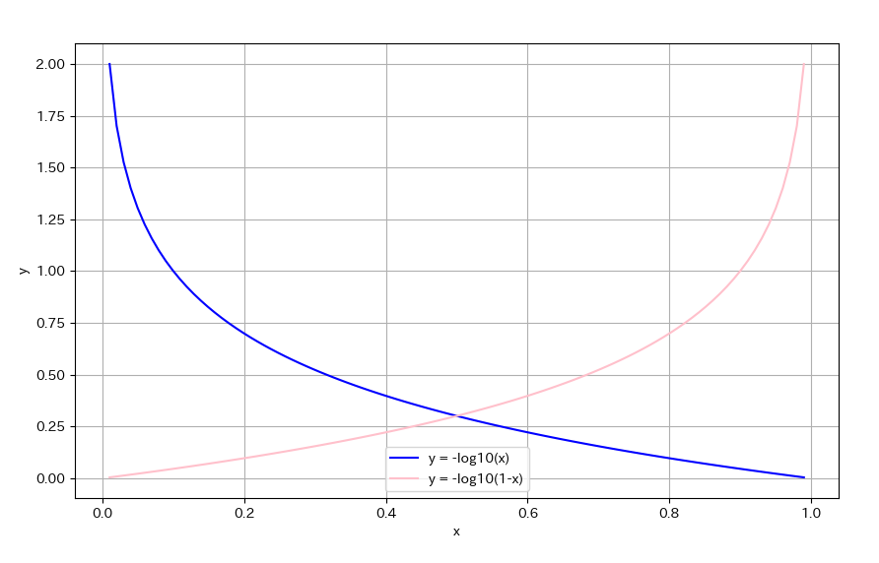
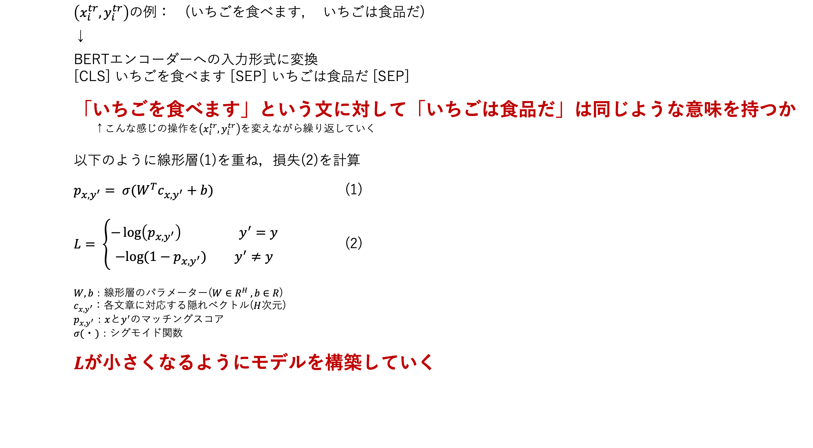
Zero-shot learning モデル構築
$\left(x_{i}^{tr}, y_{i}^{tr}\right)$の例： (いちごを食べます, いちごは食品だ)
↓
BERTエンコーダーへの入力形式に変換
[CLS] いちごを食べます [SEP] いちごは食品だ [SEP]
「いちごを食べます」という文に対して「いちごは食品だ」は同じような意味を持つか
↑こんな感じの操作を$\left(x_{i}^{tr}, y_{i}^{tr}\right)$を変えながら繰り返していく
以下のように線形層(1)を重ね，損失(2)を計算
$p_{x,y^{′}}= σ(W^{T}c_{x,y^{′}}+b)$ (1)
$L= \left\{\begin{aligned}−\log\left(p_{x,y^{′}}\right) y^{′}=y \\ −log⁡(1−p_{x,y^{′}}) y^{′}≠y\end{aligned}\right.$ (2)
$W,b：$線形層のパラメーター($W∈R^{H} , b∈R$)
$c_{x,y^{′}}$：各文章に対応する隠れベクトル($H$次元)
$p_{x,y^{′}}：x$と$y^{′}$のマッチングスコア
$σ(・)：$シグモイド関数
$L$が小さくなるようにモデルを構築していく
Zero-shot learning

Slide 16
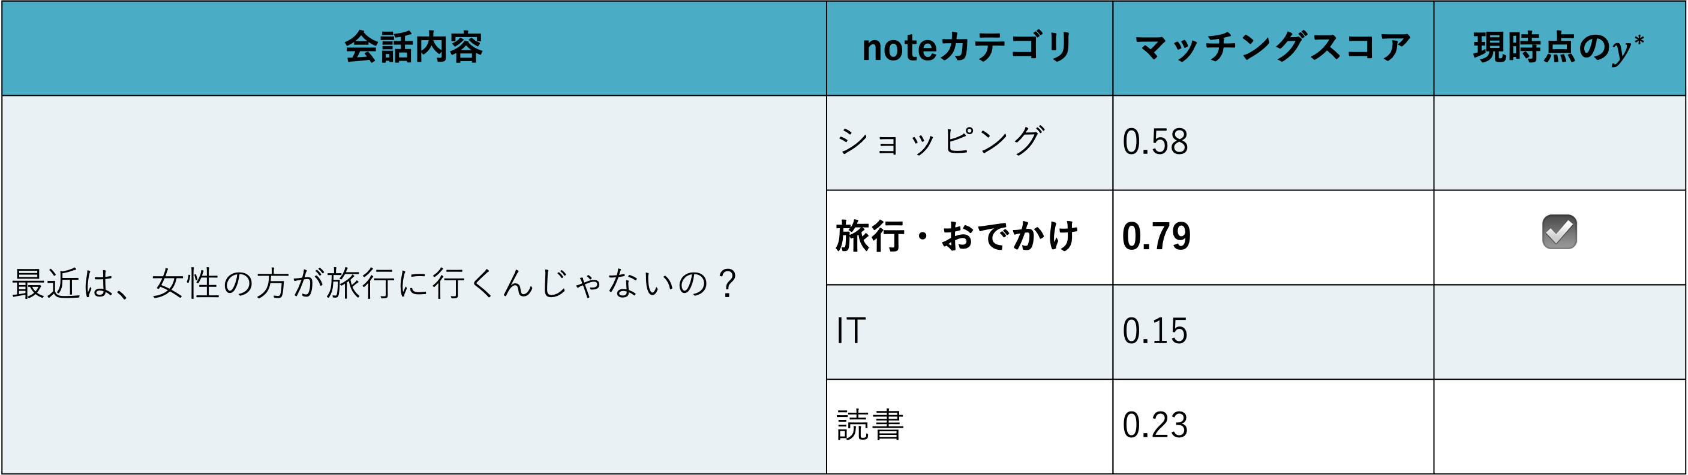
Zero-shot learning 予測
会話の各文章と「この文章は{noteカテゴリ}に関する会話だ」は似た意味を持つか？テキスト$x$とのマッチングスコアが最大となるようなラベル$y^{∗}$を擬似ラベルとする．
会話内容 | noteカテゴリ | マッチングスコア | 現時点の$y^{∗}$
最近は、女性の方が旅行に行くんじゃないの？ | ショッピング | 0.58
 | 旅行・おでかけ | 0.79 | ☑️
 | IT | 0.15
 | 読書 | 0.23
これらの過程を通して各会話データ(testデータ)に最適なラベルを付与できる！
Zero-shot learning

Slide 17
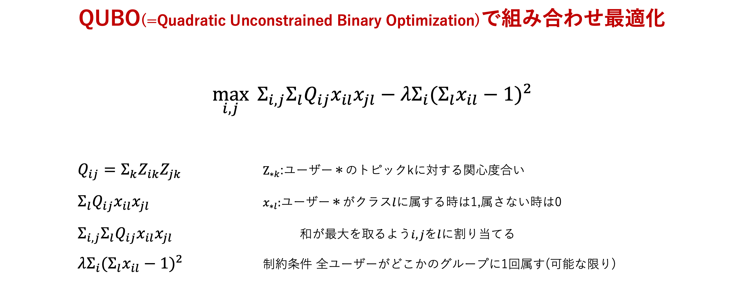
マッチングシステムの仕組み
QUBO(=Quadratic Unconstrained Binary Optimization)で組み合わせ最適化
$$\max_{i,j}{{ Σ}_{i,j}Σ_{l}Q_{ij}x_{il}x_{jl}−λΣ_{i}{(Σ_{l}x_{il}−1)}^{2}}$$
$Q_{ij}=Σ_{k}Z_{ik}Z_{jk}$ $Z_{∗k}$:ユーザー＊のトピックkに対する関心度合い
$Σ_{l}Q_{ij}x_{il}x_{jl}$ $x_{∗l}:$ユーザー＊がクラス$l$に属する時は1,属さない時は0
$Σ_{i,j}Σ_{l}Q_{ij}x_{il}x_{jl}$ 和が最大を取るよう$i,j$を$l$に割り当てる
$λΣ_{i}{(Σ_{l}x_{il}−1)}^{2}$ 制約条件 全ユーザーがどこかのグループに1回属す(可能な限り)
値をより大きく
値をより小さく
マッチングシステム

